Slide 1
JDeodorant 4.0.14
Milan Branković

Slide 2

Uvod (1/2)
JDeodorant je Eclipse plug-in koji pronalazi “loše mirise” (bad smells) unutar source code-a nekog softvera i primenjuje odgovarajuće vrste refaktorisanja
Spada u kategoriju: Source Code Analyzer
Razvijen je u Computational Systems and Software Engineering Lab, Department of Applied Informatics, University of Macedonia, Thessaloniki, Greece
Razvijan je pomoću JDK 5.0, tako da za rad sa ovim dodatkom potrebno je imati instaliran JDK 5.0 ili neki kasniji
Najbolje je imati najkasniju verziju Eclipse-a (najmanja verzija sa kojom radi 3.5.x)

Slide 3
Uvod (2/2)
Trenutno alat prepoznaje samo četiri vrste problema:
Feature Envy – rešavaju se pomoću odgovarajuće primene Move Method refaktorisanja
Type Checking – rešavaju se pomoću odgovarajuće primene Replace Conditional with Polymorphism i/ili Replace Type code with State/Strategy refaktorisanja
Long Method – rešavaju se pomoću odgovarajuće primene Extract Method refaktorisanja
God Class – rešavaju se pomoću odgovarajuće primene Extract Class refaktorisanja
JDeodorant obuhvata niz inovativnih karakteristika:
Transformacija ekspertskog znanja do potpuno automatizovanih procesa
Prethodna procena učinka svakog predloženog rešenja
User guidance u razumevanju problema dizajna
User friendliness

Slide 4
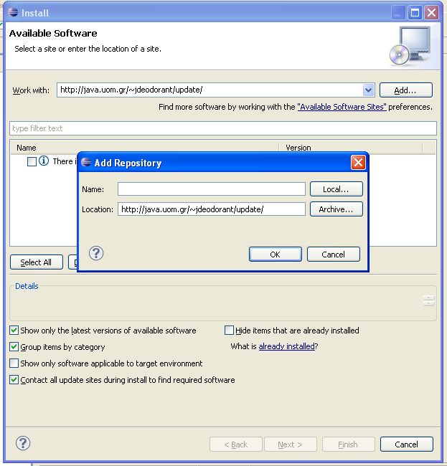
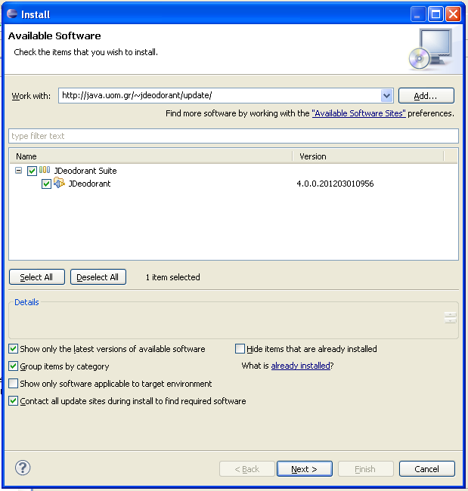
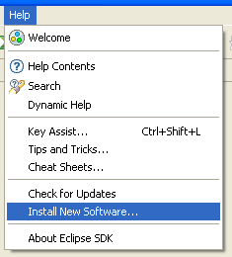

Instaliranje JDeodorant-a (I način)
Izabrati Help -> Install New Software...
Dodati novi sajt u Eclipse Update Manager koristeći url http://java.uom.gr/~jdeodorant/update/
Čekirati dodatak koji želite da instalirate i kliknuti na dugme Next
Nakon instalacije pojaviće se Bad Smells meni u Eclipse meni baru

Slide 5
Instaliranje JDeodorant-a (II način)
JDeodorant u batch processing modu
Nova mogućnost koja dozvoljava da se JDeodorant izvršava u batch processing modu bez ikakve interakcije sa Eclipse User Interface-om
Ovaj mod omogućava analizu svih otvorenih Java projekata u Eclispe-ovom radnom prostoru bez ikakve korisnikove interakcije. Rezultat će se ispisati u Console-i, isto kao kod View-a

Slide 6
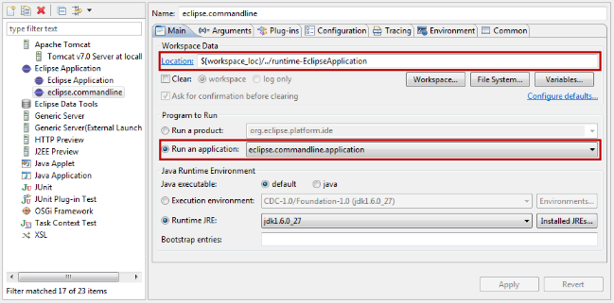
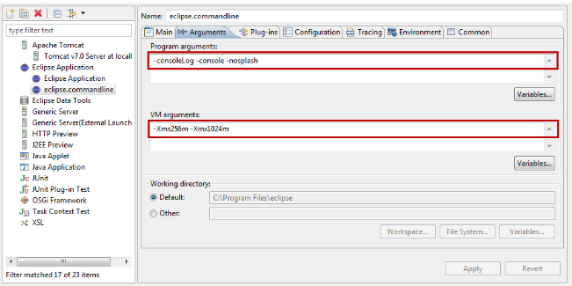
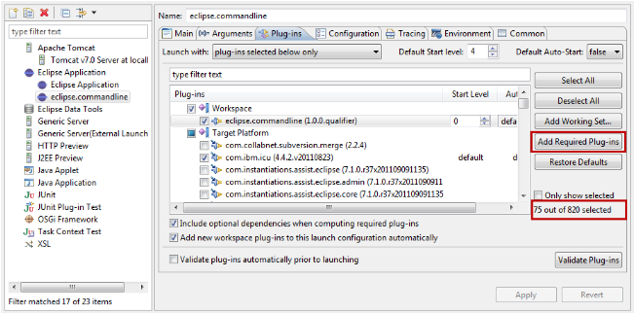
Instaliranje JDeodorant-a (II način)
Koraci za instalaciju:
Zatvorite Eclipse
Skinuti JDeodorant.zip fajl i raspakujte ga u Eclipse plugin folder
Startujte Eclipse i meni “Bad Smells” treba da se pojavi u meni baru
Skinuti eclipse.commandline projekat i importovati ga
Desni klik na eclipse.commandline projekta i doabrati Run As -> Run Configurations...
Kliknuti na Eclipse Application, a potom na dugme New launch configuration. Dati ime novokreiranoj konfiguraciji
U Main tabu:
U Workspace Data postaviti postaviti Location da pokazije na radni prostor u kome se nalazi projekat koji želite da analizirate. Ovaj folder mora biti workspace folder koji je Eclipse kreirao
U Program to Run izabrati Run an application i iz padajuće liste izabrati eclipse.commandline.application
U Arguments tabu postaviti Program arguments i VM arguments kao na slici
U Plug-ins tabu izabrati eclipse.commandline (1.0.0.qualifier) i kliknuti na dugme Add Required Plug-ins. Ova akcija mora selektovati 75 plug-inova iz Target Platform groupe
Kliknuti na Apply da bi sačuvali izmene

Slide 7
Instaliranje JDeodorant-a napomene
Ukoliko imate već instaliranu prethodnu verziju samo raspakujte JDeodorant.zip fajl u Eclipse plugin folder kako bi pregazili staru verziju
Da bi ste izbegli Heap size OutOfMemoryError (moguća greška kod preobimnih projekata), u eclipse.ini fajlu podesite sledeće parametre:
-vmargs
-Xms128m
-Xmx1024m
-XX:PermSize=128m

Slide 8
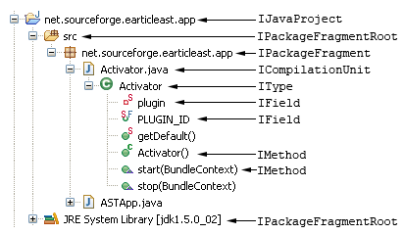

Identifikacija “loših mirisa”
Identifikacija se može vršiti nad celokupnim Java Project-om, nad Package Fragment Root-om (src folder), Compilation Unit-om, Type-om i Method-om
Ukoliko Package Explorer View nije otvoren otvoriti ga (Window -> Show View -> Package Explorer)
Otvoriti pogled za koji želite da odradite identifikaciju (Bad Smells -> Feature Envy/Type Checking/...)
Izabreti “modul” nad kojim želite da izvršite identifikaciju
Kliknuti dugme "Identify Bad Smells" da bi započeli proces

Slide 9
Feature Envy
U tabeli Feature Envy možete videti sve mogućnosti za refaktorisanje za odabrani “modul” sortiranih po rastućoj vrednosti Entity Placement metrike
Svaki red tabele sadrži informacije o:
Refactoring Type predloga (Move Method)
Source Entity (source klasa zajedno sa metodom koji je predložen za refaktorisanje)
Target Class (klasa u koju će kod biti premešten)
Vrednost Entity Placement metrike nakon učinjenog refaktorisanja
Dvostruki klik na neki od redova tabele otvoriće i source i target klasu. Predloženi metod za refaktorisanje će biti osenčen (zelenom bojom)
Ukoliko postoje neke zavisnosti između dva predloga, tooltip će naglasiti koja izmena treba prva da se uradi
Izaberite red nad kojim želite da izvršite refaktorisanje i kliknite na dugme "Apply Refactoring"
Iskočiće wizard koji dozvoljava da promenite ime metoda koji je predložen za refaktorisanje. Validnost imena se automatski proverava
Posle bilo kakve izmene morate ponovo pritisnuti dugme "Identify Bad Smells" da bi ste osvežili tabelu

Slide 10
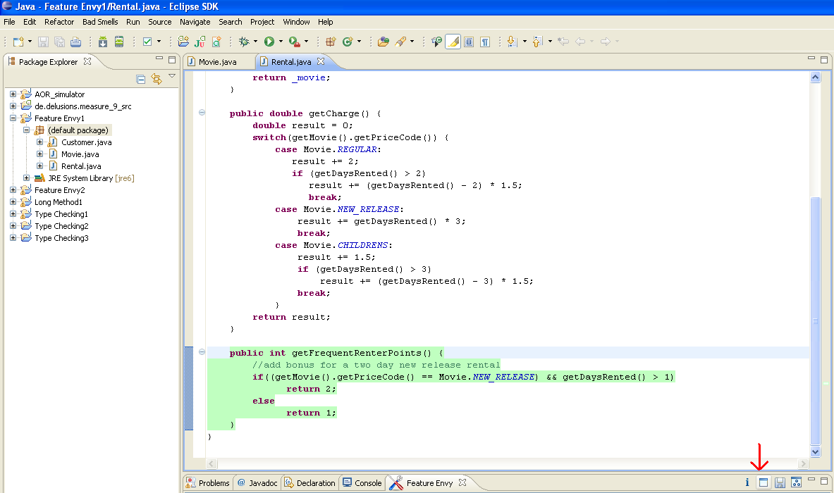
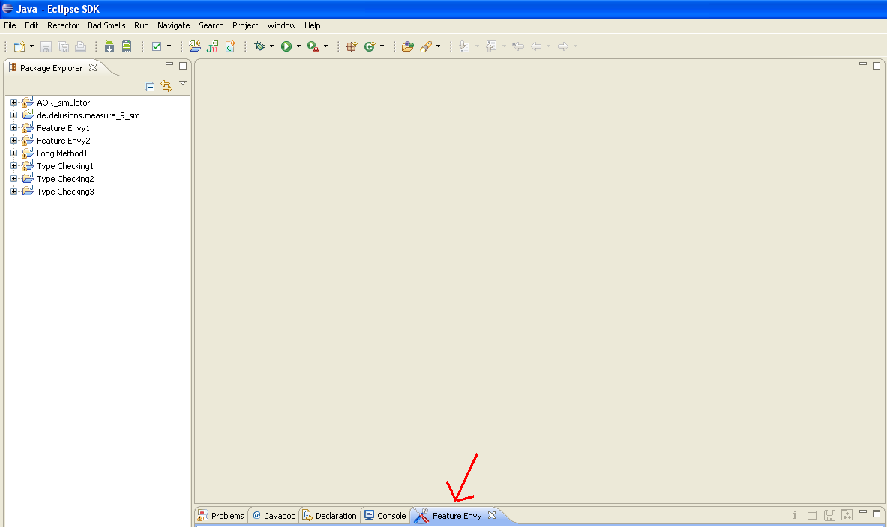
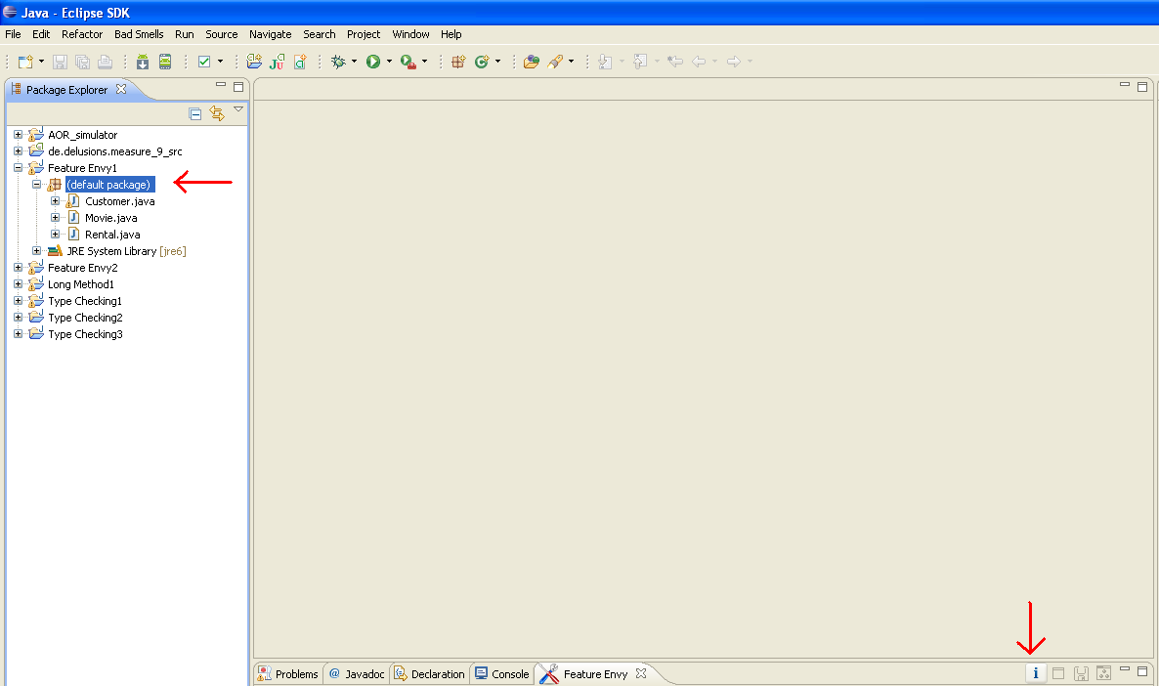
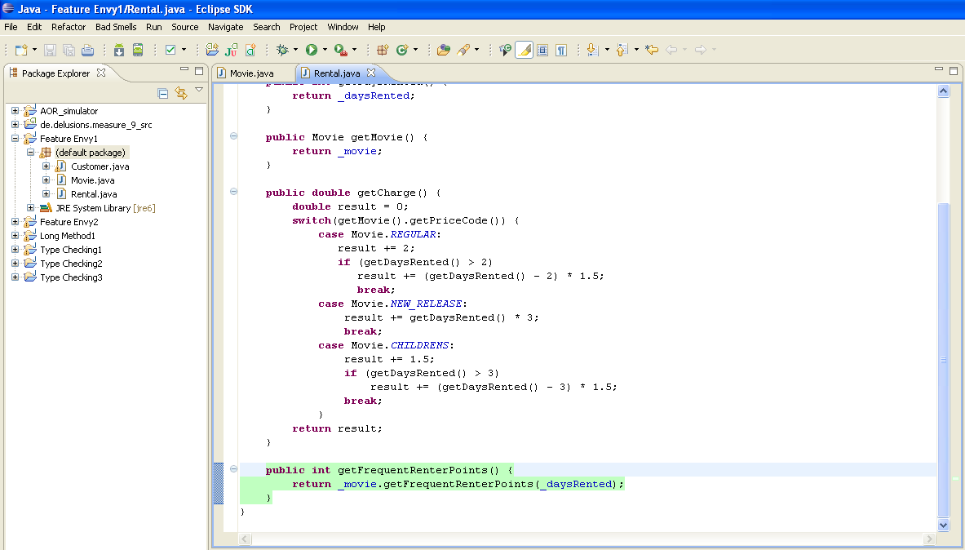
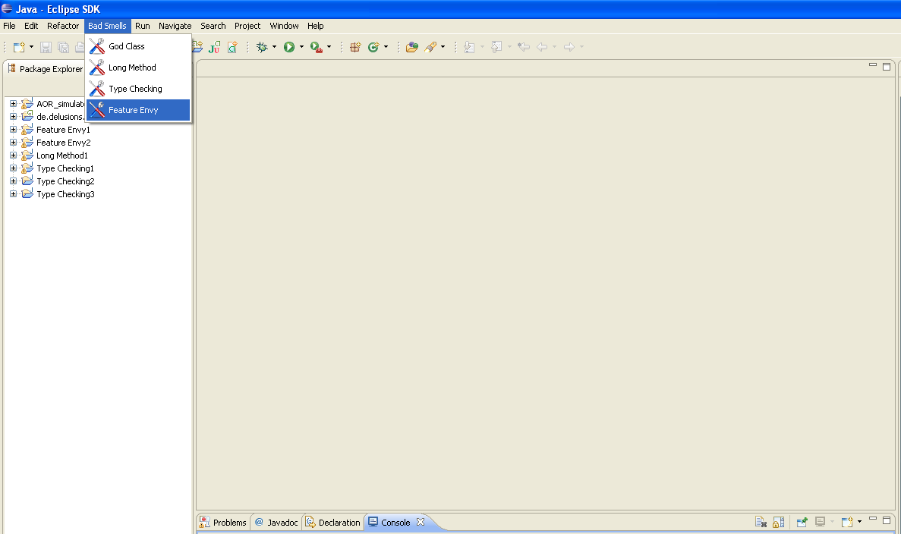
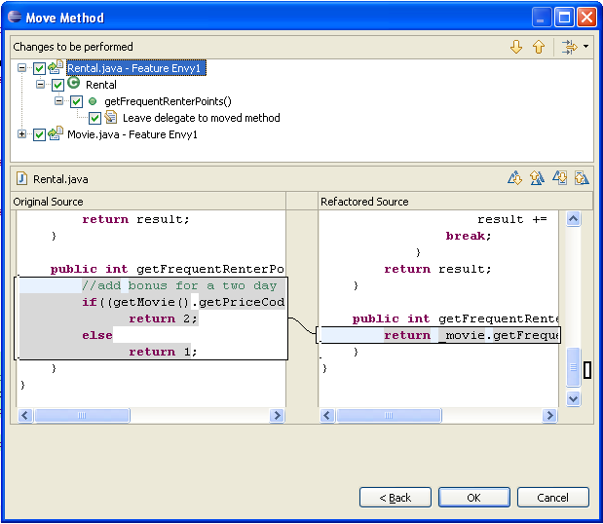
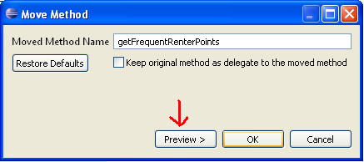
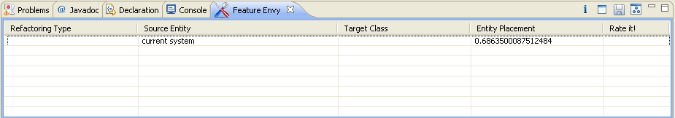
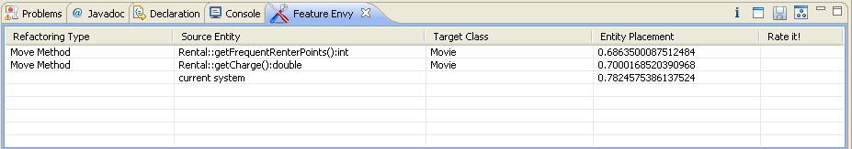
Primer I

Slide 11
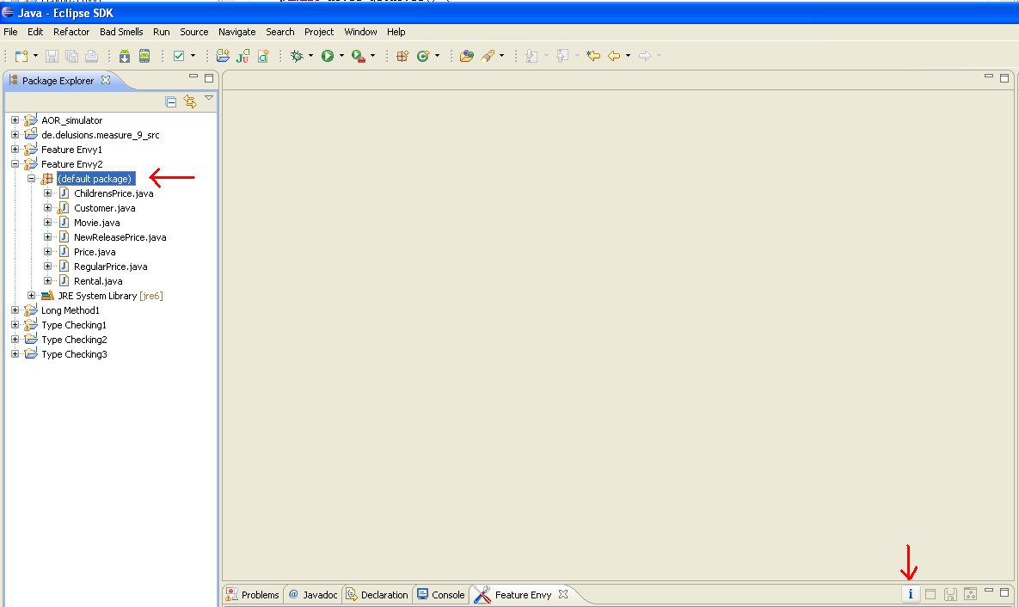
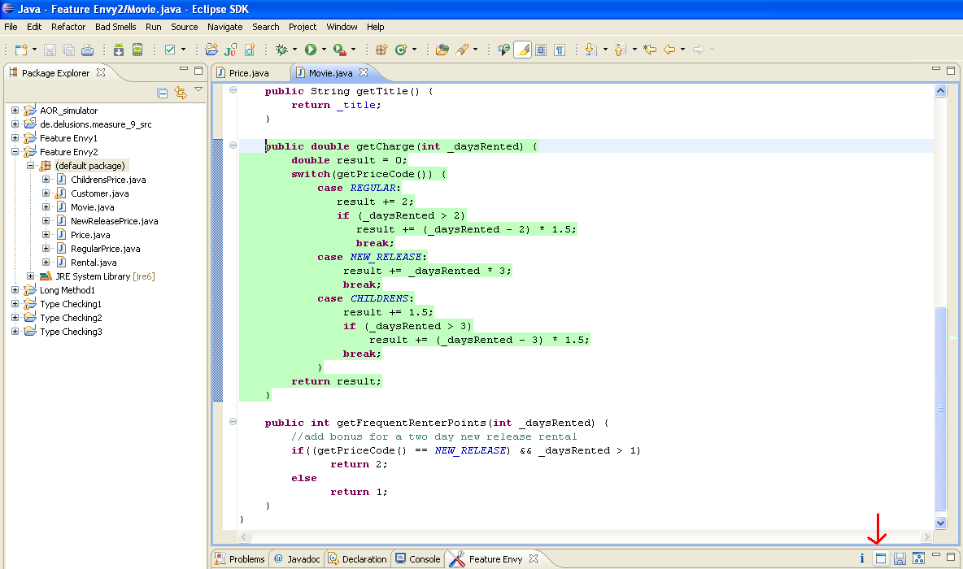
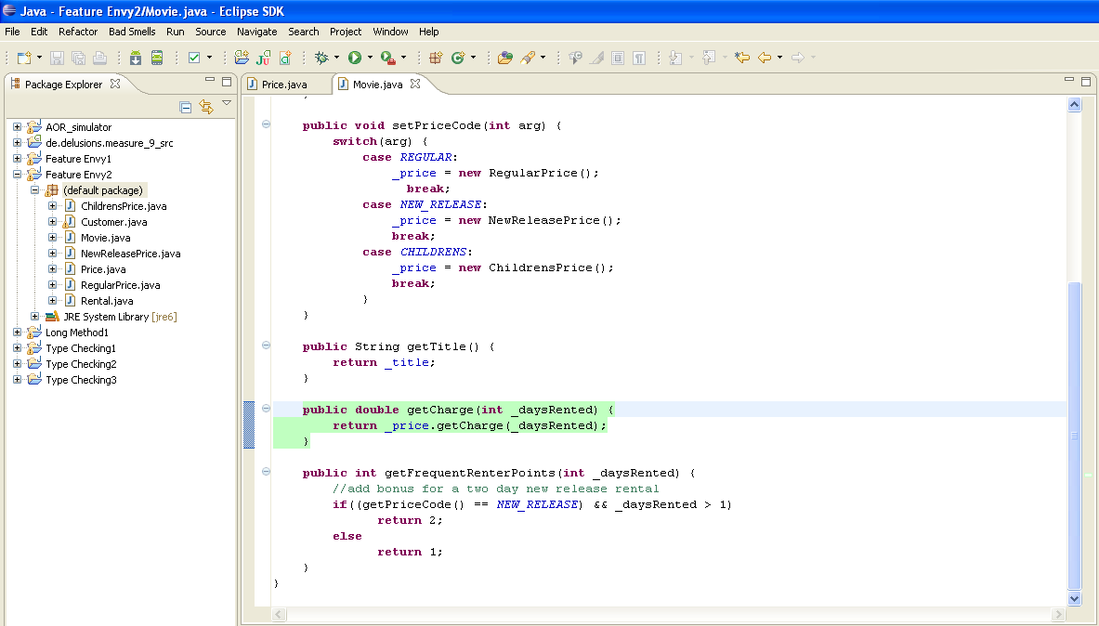
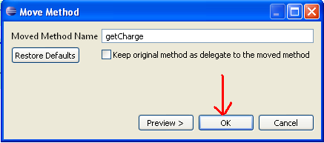
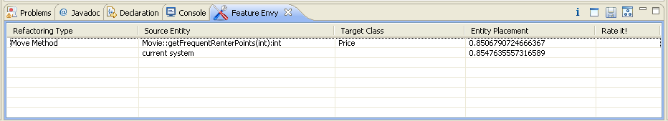
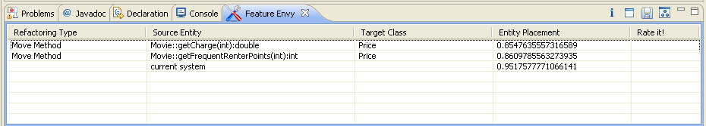
Primer II

Slide 12
Type Checking
U tabeli Type Checking možete videti sve mogućnosti za refaktorisanje za odabrani “modul” sortiranih po relevantnosti
Svaki red tabele sadrži informacije o:
Refactoring Type predloga (Replace Conditional with Polymorhism ili Replace Type Code with State/Strategy)
Type Checking Method (metod koji sadrži vrstu provere fragmenta koda)
Abstract Method Name (ovo je ime polimorfne metode koja će biti kreirana kada se izvrši refaktorisanje. Default ime metode je ime Type Checking Method -e)
broj System-Level Occurrences (predstavlja broj relevantnih sugestija koji odgovara istoj hijerarhiji nasleđivanja na sistemskom nivou)
broj Class-Level Occurrences (predstavlja broj relevantnih sugestija koji odgovara istoj hijerarhiji nasleđivanja na nivou klasa)
Average number of statements per case
Dvostruki klik na neki od redova tabele otvoriće klasu gde se nalazi metod za promenu, kao i podklase (ukoliko postoje, u slučaju Replace Conditional with Polymorphism). Fragment koda koji treba refaktorisati će biti osenčen (zelenom bojom)
Default ime metode može biti promenjeno klikom na dugme "Rename Abstract Method". Validnost imena se automatski proverava
Izaberite red nad kojim želite da izvršite refaktorisanje i kliknite na dugme "Apply Refactoring"
Posle bilo kakve izmene morate ponovo pritisnuti dugme "Identify Bad Smells" da bi ste osvežili tabel

Slide 13
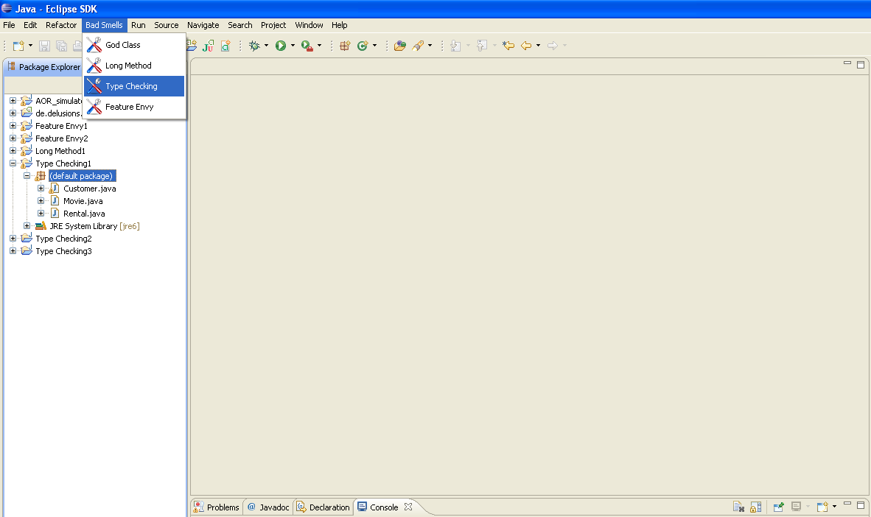
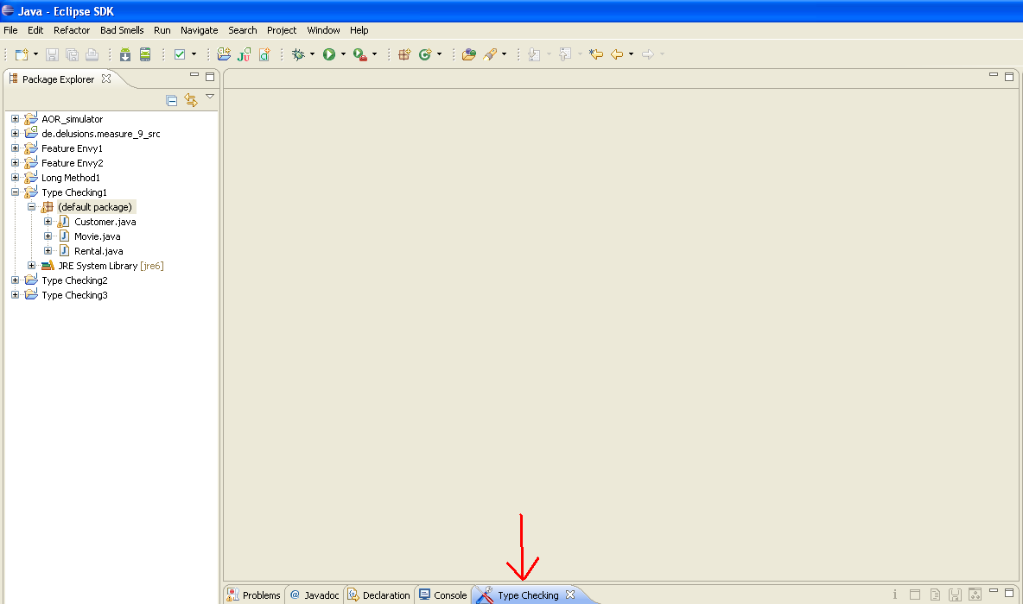
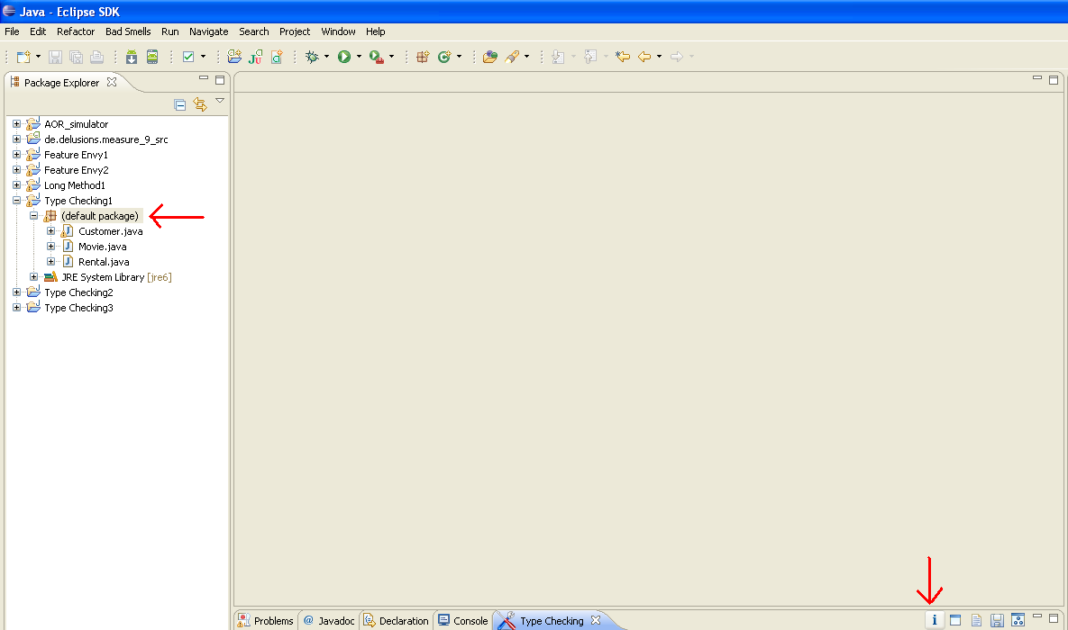
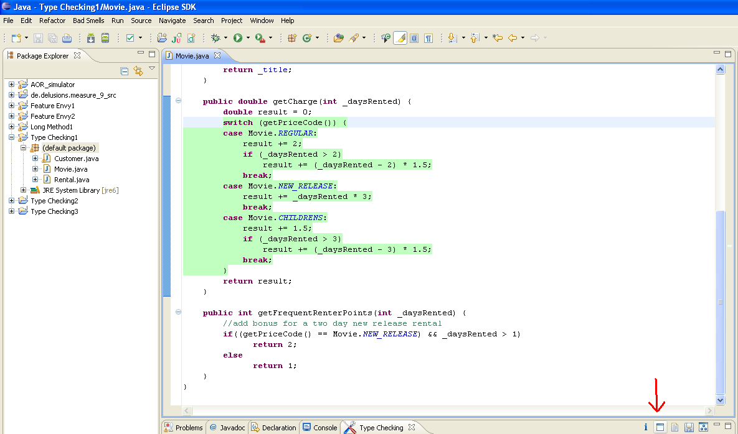
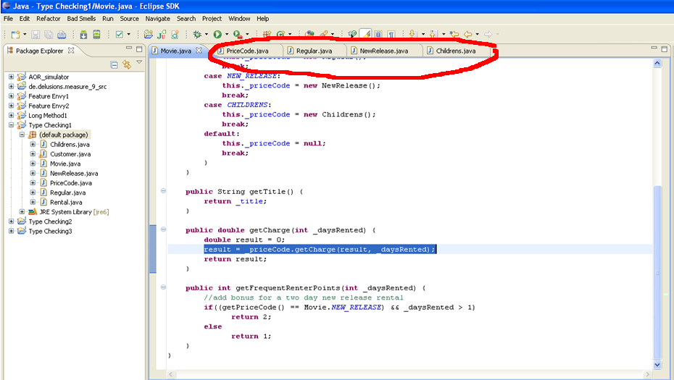
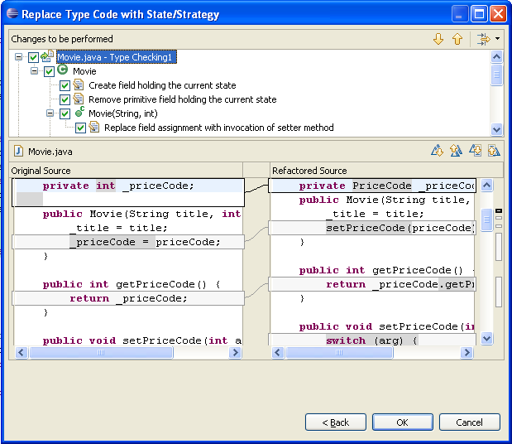
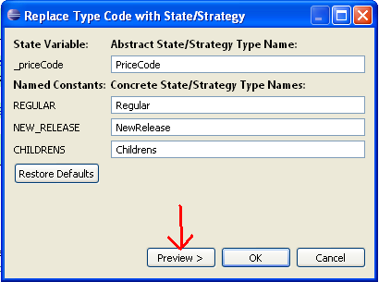
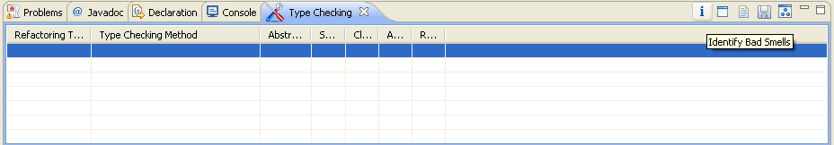
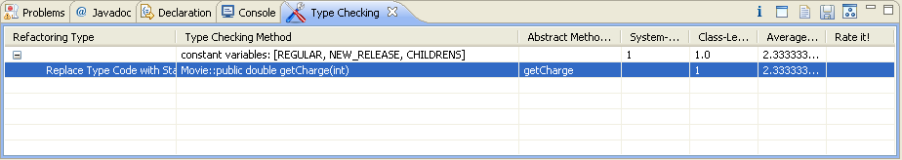
Primer I

Slide 14
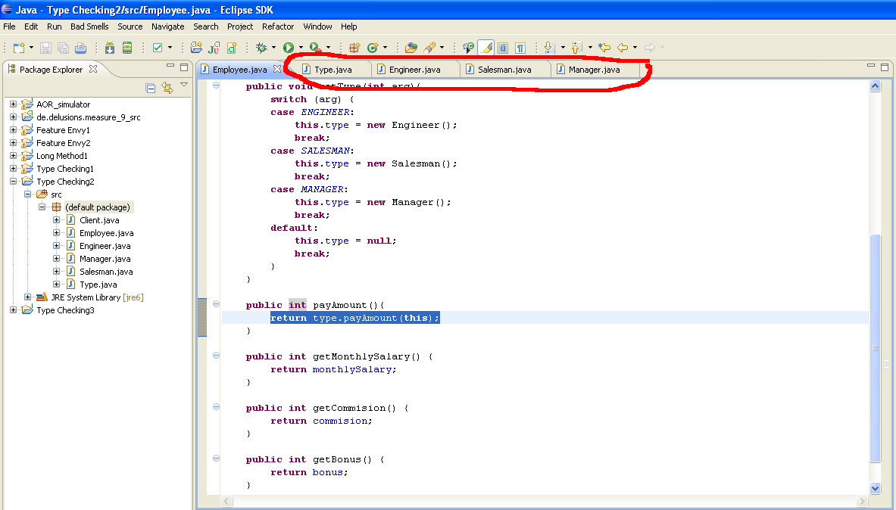
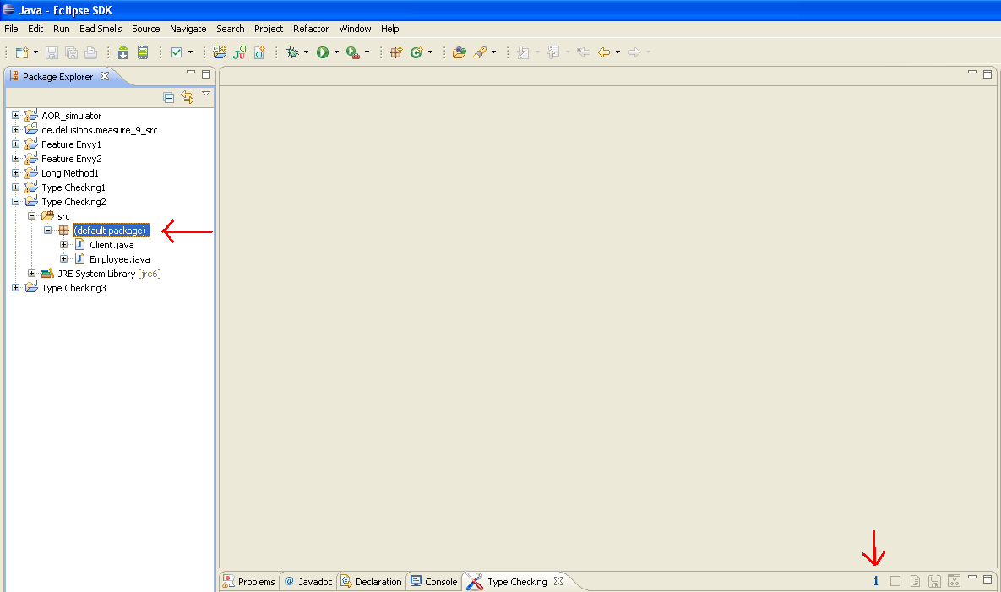
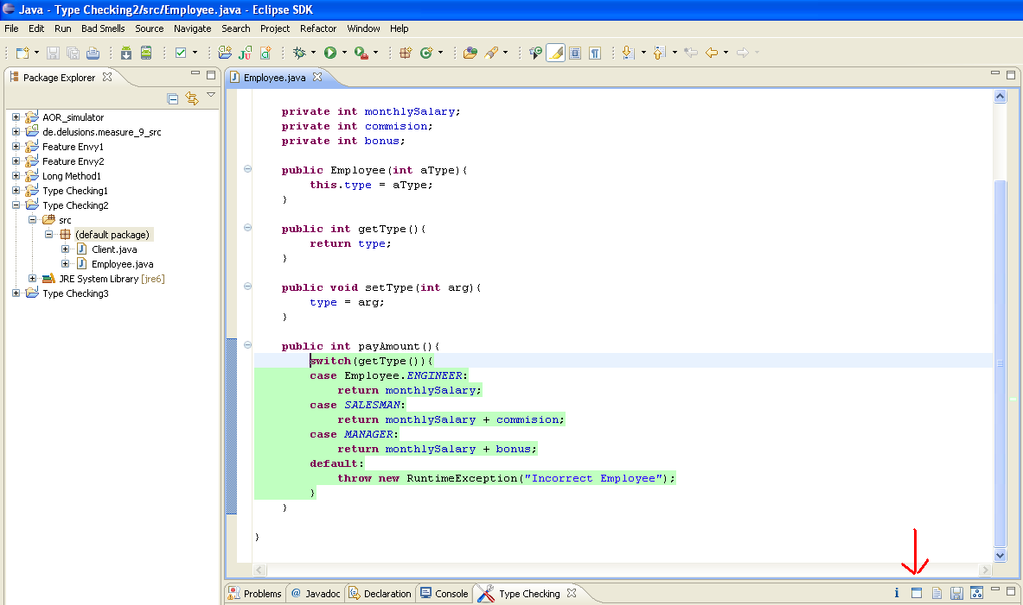
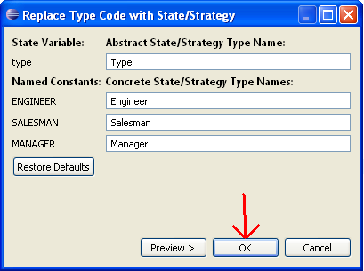
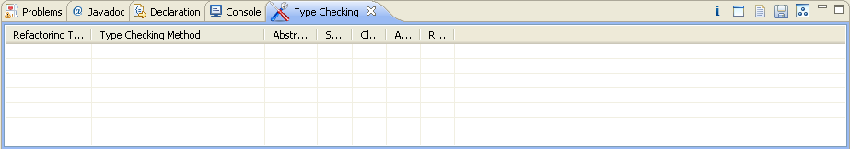
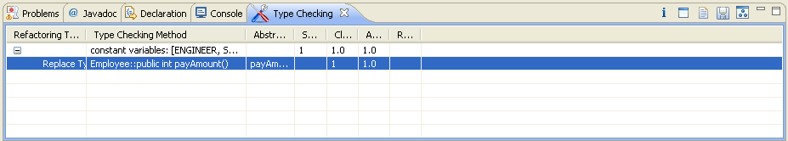
Primer II

Slide 15
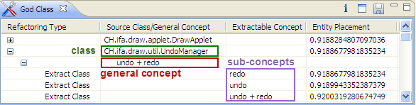
God Class
U tabeli God Class možete videti sve mogućnosti za refaktorisanje za odabrani “modul”
Svaki top-level čvor u tabeli predstavlja klasu analiziranog “modula”. Second-level čvor predstavlja generalni kocept pronađen za datu klasu. Generalni koncepti nemaju zajednička polja ili metode klase
Svaki list strukture u tabeli sadrži informacije o:
Refactoring Type predloga (Extract Class)
Source Class (ime klase za koju je dekompozicija predložena)
Extractable Concept (predstavlja set polja i metoda Source klase koji mogu biti ekstrahovani u novu klasu, radi dekompozicije Source klase)
Vrednost Entity Placement metrike posle izvršenja refaktorisanja
Dvostruki klik na list nekog od redova tabele otvoriće klasu za dekompoziciju. Predloženi polja i/ili metode za refaktorisanje će biti osenčen (zelenom bojom)
Izaberite red nad kojim želite da izvršite refaktorisanje i kliknite na dugme "Apply Refactoring"
Iskočiće wizard koji dozvoljava da zadate ime ekstahovane klase
Posle bilo kakve izmene morate ponovo pritisnuti dugme "Identify Bad Smells" da bi ste osvežili tabelu

Slide 16
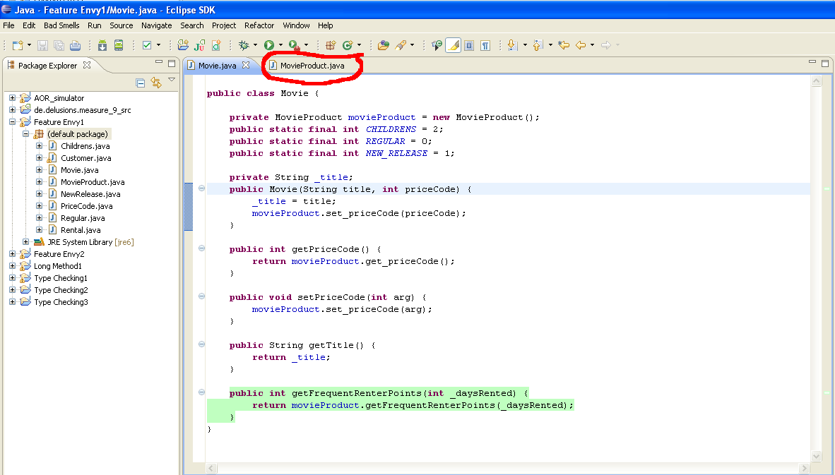
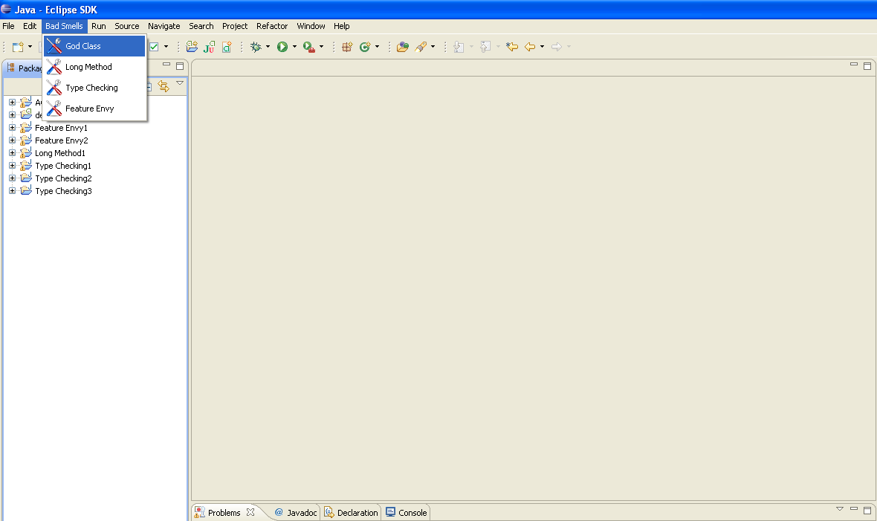
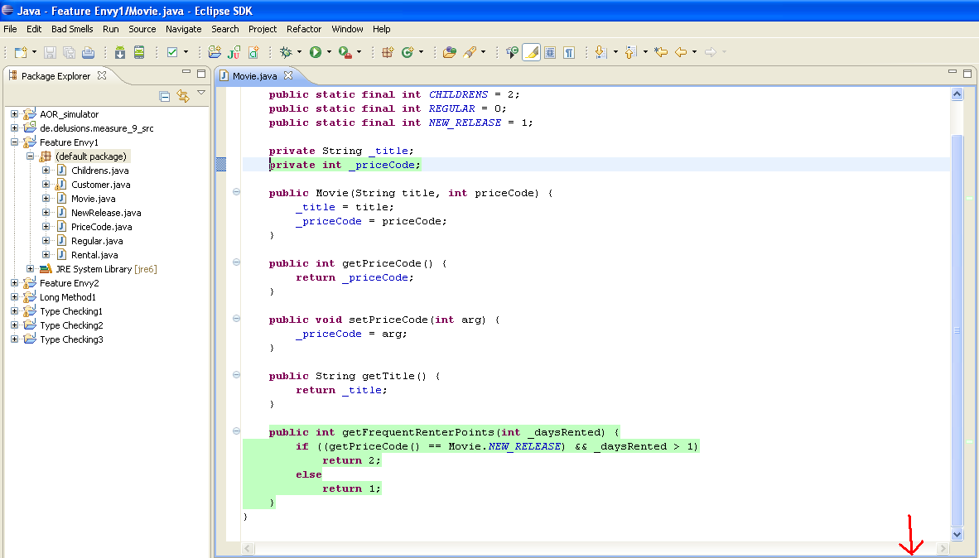
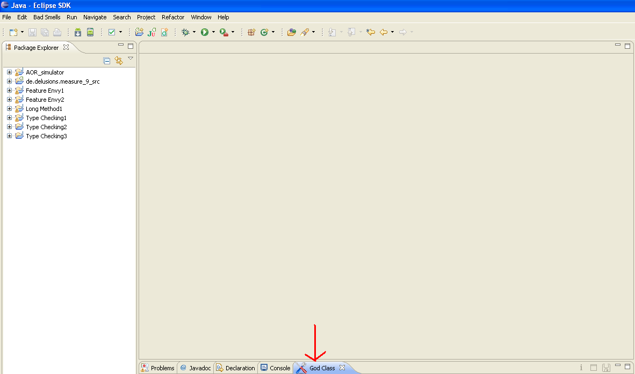
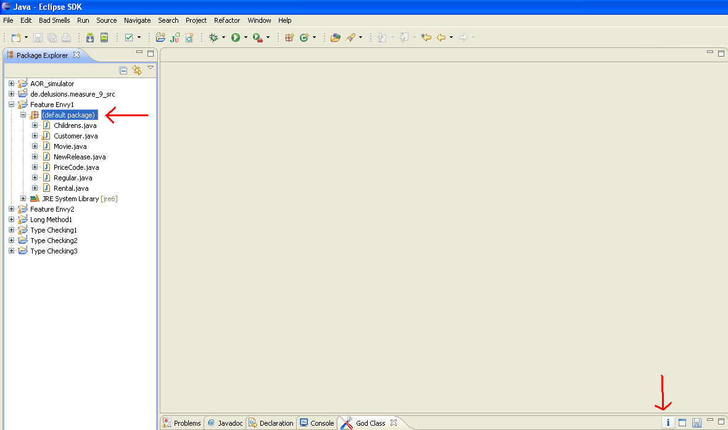
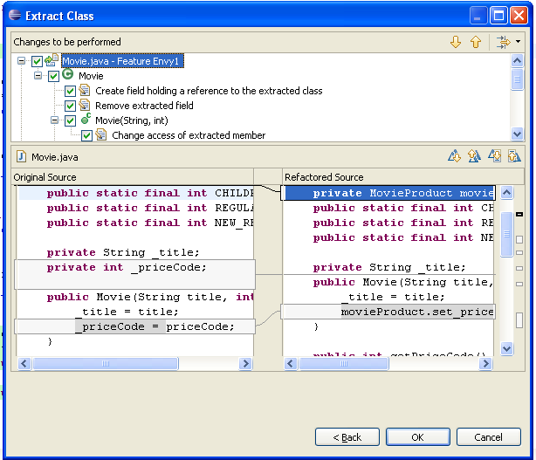
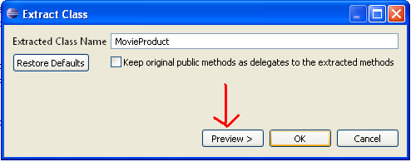
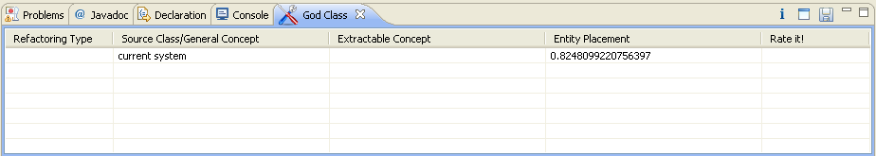
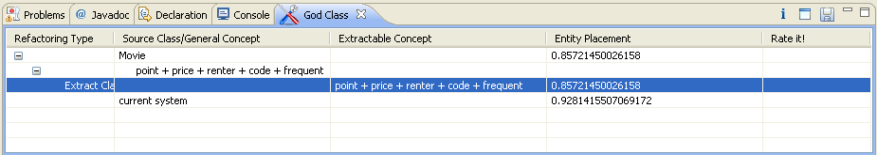
Primer I

Slide 17
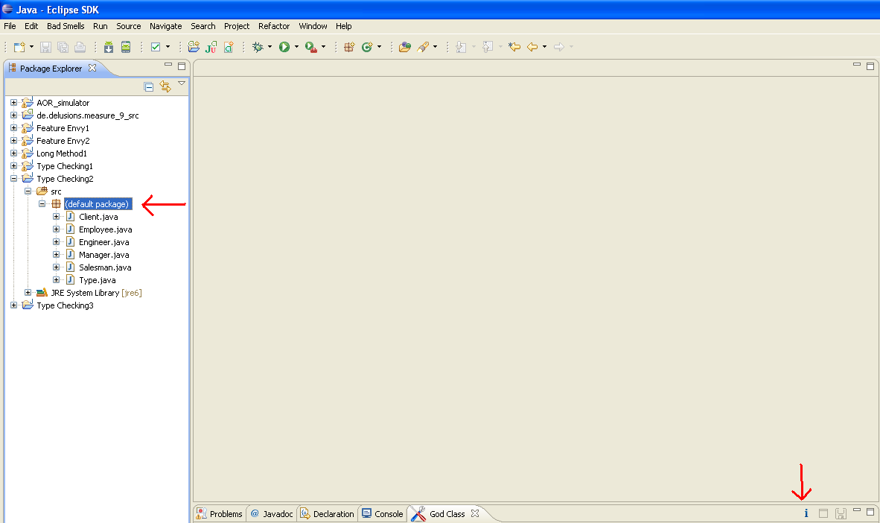
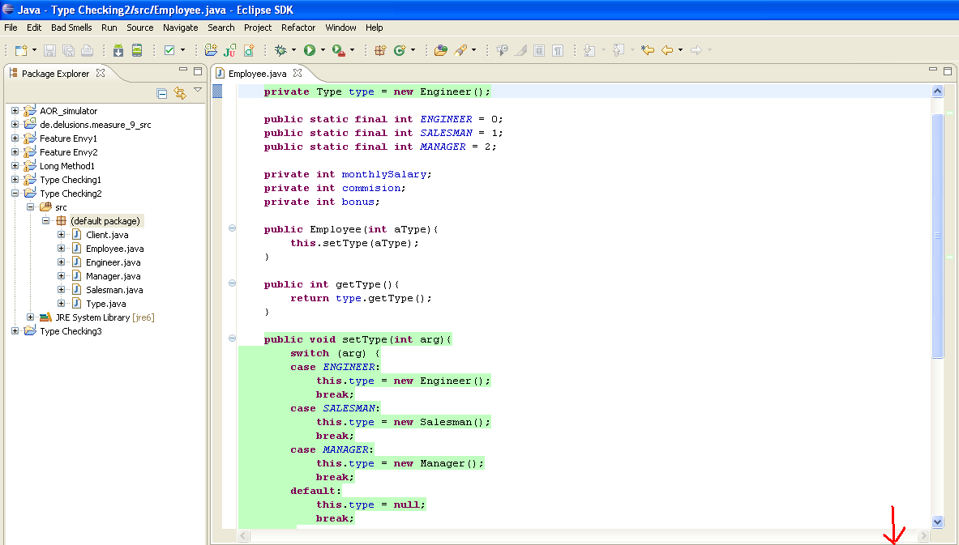
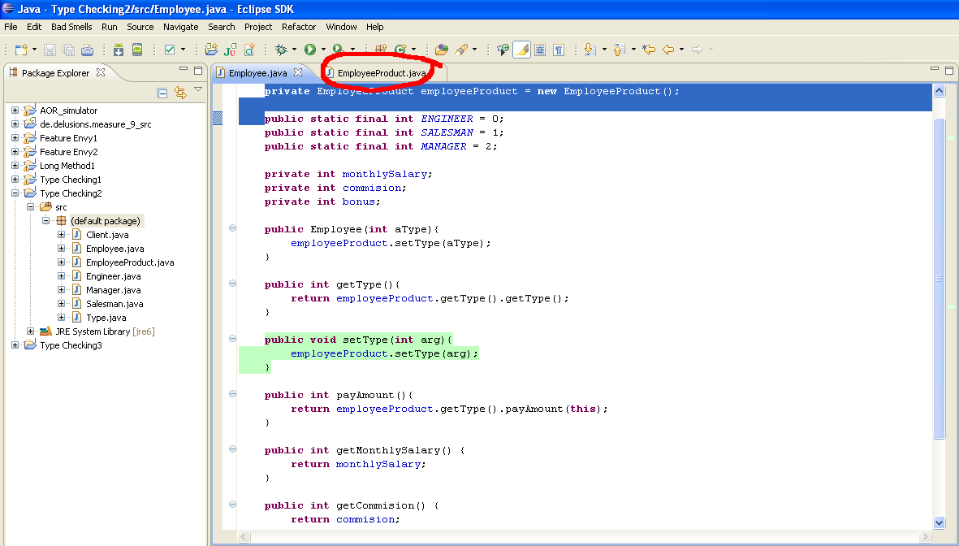


Primer II

Slide 18
Long Method (1/2)
Za ovu opciju potrebno je prethodno podešavanje:
Otvoriti Eclipse preferences (Eclipse menu -> Window -> Preferences)
Pozicionirati se na Java -> Installed JREs
Izabrati instalirani JRE i kliknuti na dugme Edit... da otvorite dijalog
Izabrati odgovarajuću biblioteku rt.jar (npr. JAVA_HOME\jre6\lib\rt.jar) i kliknuti na dugme Source Attachment...
U tom dijalogu kliknuti na dugme External File... i pronaći lokaciju datoteke jdk-1_5_0-src-jrl.zip ili jdk-1_6_0-src-jrl.zip koja je prethodno skinuta sa sajta JDeodorant

Slide 19
Long Method (2/2)
U tabeli Long Method možete videti sve mogućnosti za refaktorisanje za odabrani “modul”
Svaki list strukture u tabeli sadrži informacije o:
Refactoring Type predloga (Extract Method)
Source Method (metod odakle će deo koda biti ekstrahovan)
Variable Criterion (varijabla na osnovu koje će ekstrahovani metod biti generisan)
Block-Based Region (region unutar tela metoda gde se metod ekspanduje)
odnos Duplicated/Extracted (procenat ekstrahovanih iskaza koji će biti duplirani i u originalnom i u ekstrahovanom metodu)
Dvostruki klik na neki od redova tabele otvoriće klasu gde se nalazi metod za promenu. Fragment koda koji treba refaktorisati će biti osenčen (zelenom bojom). Prelaskom mišem preko osenčenih iskaza set Defined and Used variables će biti prikazan
Izaberite red nad kojim želite da izvršite refaktorisanje i kliknite na dugme "Apply Refactoring"
Iskočiće wizard koji dozvoljava da zadate ime ekstahovane metode. Validnost imena se automatski proverava
Posle bilo kakve izmene morate ponovo pritisnuti dugme "Identify Bad Smells" da bi ste osvežili tabelu

Slide 20








Primer I

Slide 21


Dodatne mogućnosti
Pomoću dugmeta Next Annotation možete se kretati kroz source code, i pogledati sve delove koda za refaktorisanje
Slice Extraction threshold preferences – da bi se smanjio broj predloženih delova za refaktorisanje možete podesiti određene vrednosti (Eclipse menu -> Window -> Preferences -> JDeodorant)
Notes:
Minimum number of slice statements: Each slice suggested to be extracted as a new method should contain an equal or larger number of statements compared to the defined threshold value (positive integer).
Maximum number of slice statements: Each slice suggested to be extracted as a new method should contain an equal or smaller number of statements compared to the total number of method statements (i.e. method size) minus the defined threshold value (positive integer).
Maximum number of duplicated statements: Each slice suggested to be extracted as a new method should contain an equal or smaller number of statements that will be duplicated to both the original and the extracted method compared to the defined threshold value (positive integer).
Maximum ratio of duplicated to extracted statements: Each slice suggested to be extracted as a new method should correspond to a ratio of duplicated to extracted statements which is equal or lower than the defined threshold value (double within range [0, 1]).
Minimum number of statements in method: The methods being examined for refactoring opportunities should contain an equal or larger number of statements compared to the defined threshold value (positive integer).
Maximum depth of method call graph analysis: This value expresses the maximum traversal depth of the call graphs corresponding to invoked methods from libraries (positive integer).
Enable Alias Analysis: Enables or disables the application of Alias Analysis within the body of the examined methods (boolean).
Project CompilationUnit cache size: This value expresses the maximum number of CompilationUnits (belonging to the Project under examination) that will be held in memory.
Library CompilationUnit cache size: This value expresses the maximum number of CompilationUnits (belonging to libraries required by the examined Project) that will be held in memory.

